Slide 1


PHÒNG GIÁO DỤC VÀ ĐÀO TẠO QUẬN LONG BIÊN
TRƯỜNG MẦM NON HOA HƯỚNG DƯƠNG
KHÁM PHÁ KHOA HỌC
Đề tài: Khi thiên nhiên nổi giận
Lứa tuổi: Mẫu giáo lớn(5-6 tuổi)
Giáo viên: Nguyễn Khánh Hòa
Năm học: 2022 - 2023

Slide 2

I. MỤC ĐÍCH, YÊU CẦU
1. Kiến thức
- Trẻ được quan sát, khám phá, tìm hiểu tác hại của bão, lũ lụt
- Mở rộng cho trẻ vốn từ ngữ chỉ tác hại của bão
2. Kĩ năng
- Phát triển khả năng diễn đạt mạch lạc bằng lời
- Luyện phản xạ nhanh qua trò chơi: “Mưa to, mưa nhỏ”
3. Thái độ
- Luyện tác phong nhanh nhẹn, biết phối hợp, chia sẻ với các bạn.

Slide 3

II . CHUẨN BỊ
1. Đồ dùng của cô:
- Đoạn phim về bão lũ, hình ảnh về sự tàn phá của bão lũ.
2. Đồ dùng của trẻ:
Tranh ảnh cho trẻ chơi trò chơi “Thi xem đội nào nhanh”.

Slide 4


1.Ổn định tổ chức
Cô và trẻ cùng hát và vận động bài hát: “Trời nắng trời mưa”
Cô trò chuyện với trẻ dẫn dắt vào bài

Slide 5
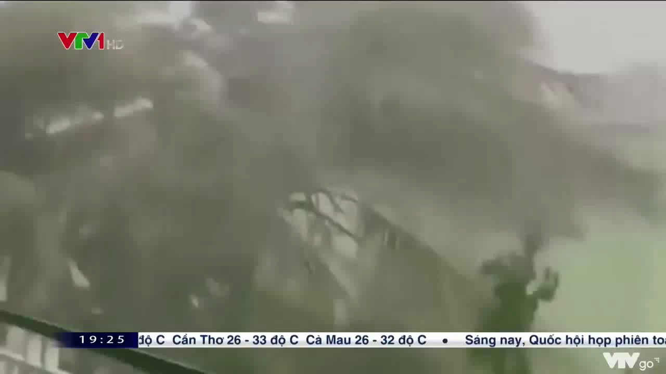
2. Phương pháp và hình thức tổ chức
Cô cho trẻ xem video

Slide 6

*Cô trò chuyện cùng trẻ
- Con thấy gì qua đoạn phim? -Tại sao con biết mưa to?
- Đố các con tiếng mưa rơi như thế nào?
- Ai có thể diễn tả tiếng mưa rơi? - còn tiếng gió thổi thì sao?
- Ngoài mưa to gió thổi mạnh còn nghe thấy có gì xảy ra?
- Vậy nước lũ do đâu mà có?
- Sau cơn lũ nhà cửa, cây cối, con người ra sao?Vì sao lũ lụt xảy ra?
- Do có quá nhiều mưa trong thời gian ngắn, do nạn phá rừng của người dân nên
đã gây ra lũ lụt. Như vậy chúng ta có nên phá rừng không?

Slide 7
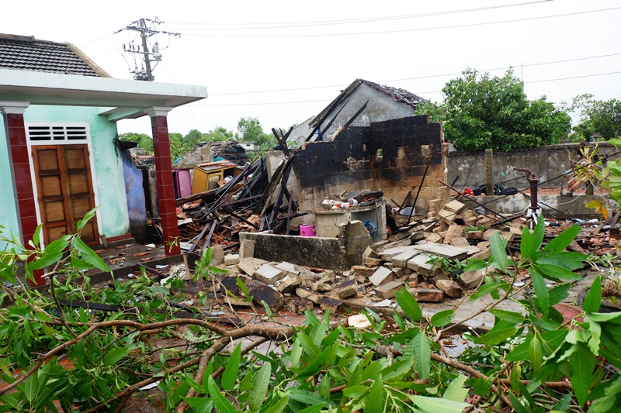
*Chuyện gì xảy ra sau cơn bão?

Slide 8
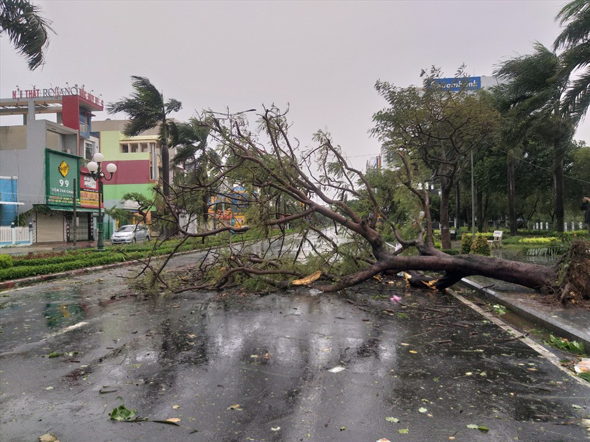

Slide 9
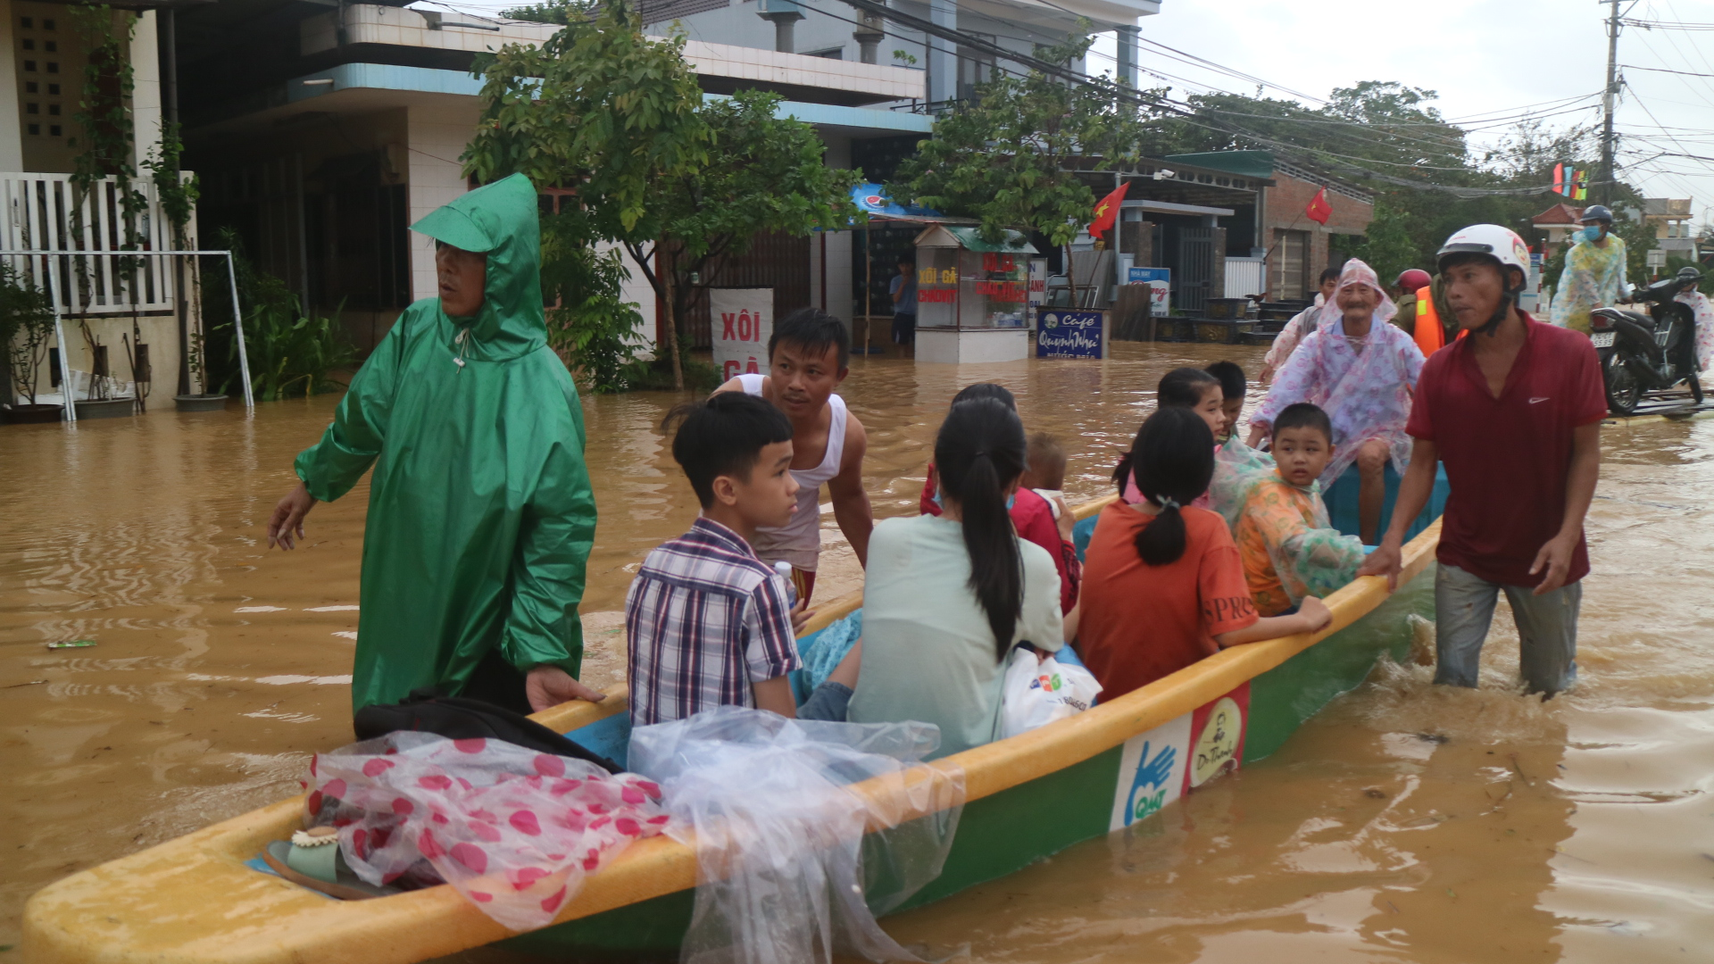

Slide 10
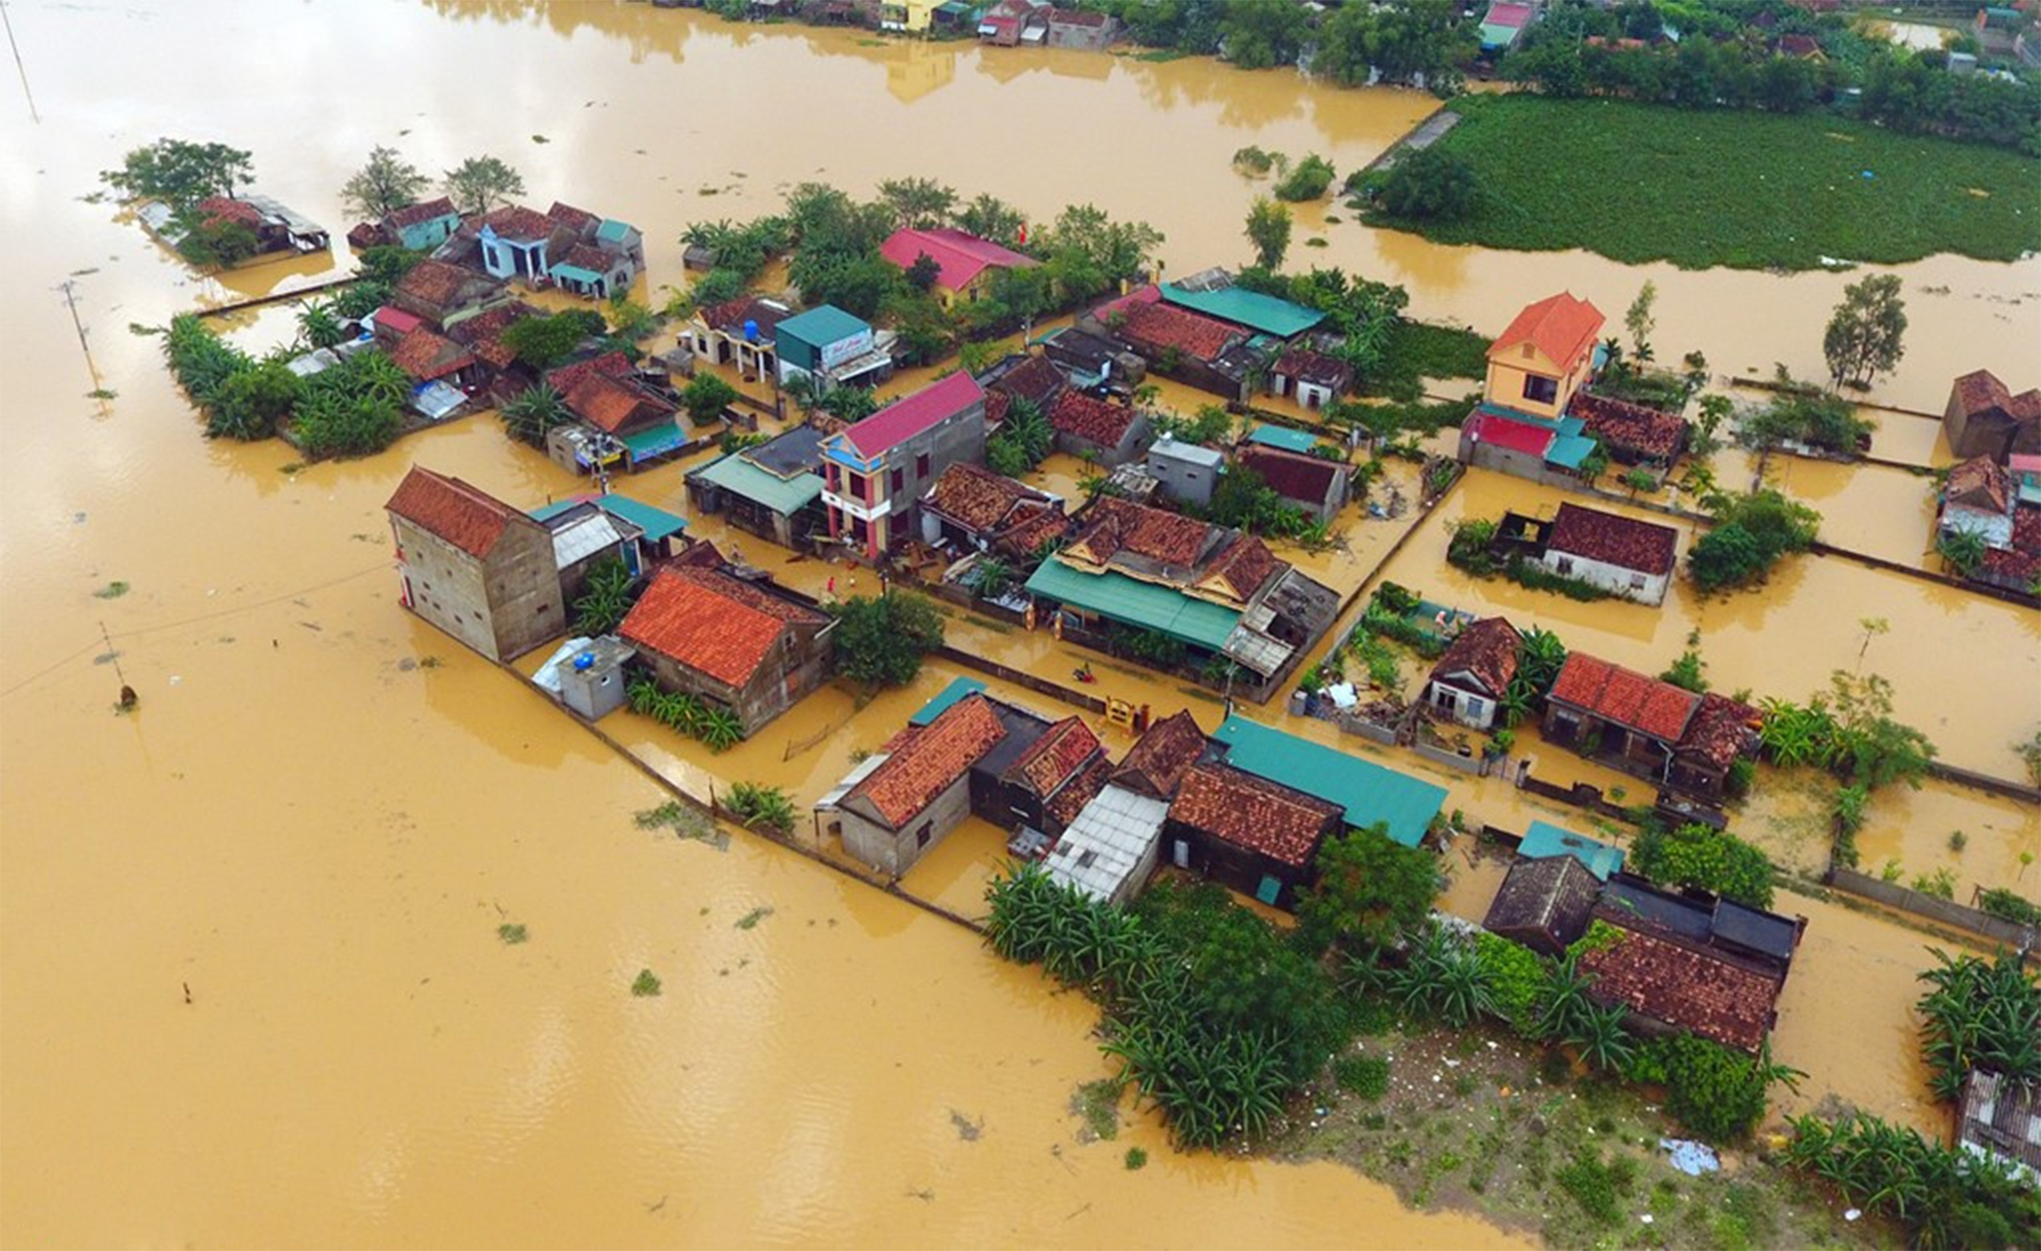

Slide 11

- Sau cơn bão, lũ con người như thế nào? Còn cây cối, cảnh vật?
- Sau những cơn bão lũ, có rất nhiều gia đình bị đổ nhà, thiệt hại bao nhiêu hoa màu,
ruộng vườn của các bác nông dân.
- Các con làm gì để chia sẻ tình cảm đến những gia đình,những bạn nhỏ đã gặp khó
khăn sau những trận bão lũ?

Slide 12

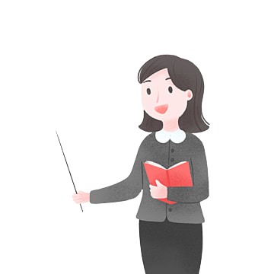
GD trẻ: Sau những cơn bão lũ, có rất nhiều gia đình bị đổ nhà, thiệt hại bao nhiêu hoa màu, ruộng vườn của các bác nông dân, đặc biệt là các bạn nhỏ sẽ không được đến trường học tập.
Vì vậy, chúng mình phải chia sẽ nỗi đau thương, mất mát, ủng hộ với những vùng bị bão lũ đi qua. Và chúng mình hãy cùng nhắc nhở người thân, những người xung quanh cùng bảo vệ rừng nhé!

Slide 13

Trò chơi củng cố: Mưa to, mưa nhỏ
- Cách chơi: Trẻ vừa đi vừa hát khi nghe cô vỗ xắc xô dồn dập và nói “mưa to”,
trẻ phải chạy nhanh lấy tay che đầu và ngược lai.
- Luật chơi: Khi có hiệu lệnh của cô thì trẻ mới được chạy

Slide 14

Trò chơi củng cố: Thi xem đội nào nhanh
- Cách chơi: Chia trẻ làm hai đội lên lấy tranh những việc nên làm hay không
nên làm theo yêu cầu gắn vào bảng của đội mình.
- Luật chơi: Chơi theo luật tiếp sức, thời gian trong 1 bản nhạc. Đội đội nào gắn được
nhiều tranh đúng giành chiến thắng.

Slide 15

3. Kết thúc
Cô nhận xét chung
Cho trẻ chuyển hoạt động khác.

